Slide 1
Algorithmes classiques sur les tables
Table triée

Slide 2
Table de taille variable
La table sert à stocker des éléments de même type.
Le nombre d’éléments varie dans le temps.

Slide 3
Algorithmes d’ajout et de suppression
Complexité : va dépendre de ce qu’on attend de la table

Slide 4
Algorithmes d’ajout et de suppression : variante1
Condition :
l’ordre des éléments dans la table n’a aucune importance

Slide 5
Algorithmes d’ajout et de suppression : variante2
Condition :
l’ordre dans lequel les éléments ont été ajoutés dans la table est conservé

Slide 6
Algorithmes d’ajout et de suppression : variante3
Condition :
Les éléments sont comparables.
Les éléments sont triés.
Notes:
Ex on trie les enfants selon leur taille : du plus petit au plus grand (ordre croissant)

Slide 7
Algorithmes d’ajout et de suppression : variante3
Condition :
Les éléments sont comparables.
Les éléments sont triés.
Exemples : tri selon l’ordre croissant des tailles
tri selon l’ordre décroissant des moyennes
tri par ordre alphabétique des noms
Dans la classe String : méthode compareTo()!

Slide 8
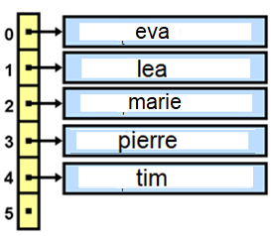
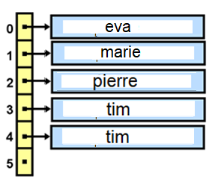

Algorithme de suppression : variante 3
Algorithme de suppression : « on écrase l’élément à supprimer par le suivant, le suivant par le suivant etc… »
Notes:
La suppression demande des décalages – idem variante2

Slide 9
Algorithme de suppression : variante 3
Algorithme de suppression : « on écrase l’élément à supprimer par le suivant, le suivant par le suivant etc… »
O(N)
Notes:
La suppression demande des décalages – idem variante2

Slide 10
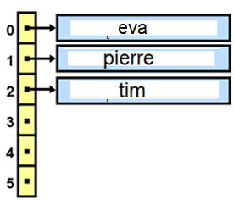
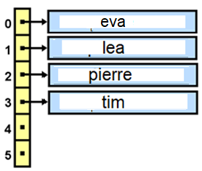
Algorithme d’ajout : variante 3
Algorithme d’insertion : « on ajoute en « fin de table », ensuite on fait des permutations jusqu’au moment où l’élément soit bien placé »
Notes:
L’insertion demande des décalages

Slide 11
Algorithme d’ajout : variante 3
Algorithme d’insertion : « on ajoute en « fin de table », ensuite on fait des permutations jusqu’au moment où l’élément soit bien placé »
O(N)
Notes:
L’insertion demande des décalages

Slide 12
Algorithme de recherche : variante 3
Recherche séquentielle
Recherche dichotomique
O(N)
☹
O(logN)
☺
https://www.cs.usfca.edu/~galles/visualization/Search.html

Slide 13
Algorithme de recherche : variante 3
https://www.infoforall.fr/art/algo/animation-de-la-recherche-dichotomique/
Notes:
https://professeurb.github.io/articles/dichoto/ animation sympa, mais avec la numérotation des indices qui commence à 1

Slide 14
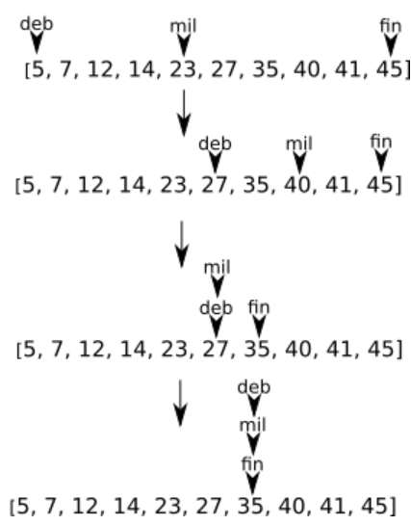
Algorithme de recherche : variante 3
int indiceDebut, indiceFin, indiceMilieu;
while(indiceDebut<=indiceFin){
}

Slide 15
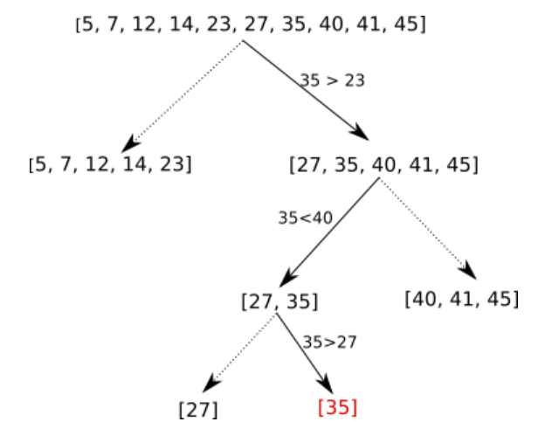
Algorithme de recherche : variante 3
Notes:
Attention, on ne créée pas des sous-tables!

Slide 16
Algorithme de recherche : variante 3
n ↓ | 1 | log n | n | n*log n | n² | n³ | 2^{n} | n!
10 | 1 | 3 | 10 | 30 | 100 | 1000 | 1000 | 3628800
20 | 1 | 4 | 20 | 80 | 400 | 8000 | 1000000 | 2*10¹⁸
100 | 1 | 7 | 100 | 700 | 10000 | 1000000 | 10³⁰ | ...
1000 | 1 | 10 | 1000 | 10000 | 10⁶ | 10⁹ | 10³⁰⁰
10000 | 1 | 13 | 10000 | 130000 | 10⁸ | 10¹² | ...
10⁶ | 1 | 20 | 1000000 | 20000000 | 10¹² | 10¹⁸
10⁹ | 1 | 30 | 10⁹ | 30*10⁹ | 10¹⁸ | 10²⁷

Slide 17
Algorithme de recherche : variante 3
n ↓ | 1 | log n | n | n*log n | n² | n³ | 2^{n} | n!
10 | 1 | 3 | 10 | 30 | 100 | 1000 | 1000 | 3628800
20 | 1 | 4 | 20 | 80 | 400 | 8000 | 1000000 | 2*10¹⁸
100 | 1 | 7 | 100 | 700 | 10000 | 1000000 | 10³⁰ | ...
1000 | 1 | 10 | 1000 | 10000 | 10⁶ | 10⁹ | 10³⁰⁰
10000 | 1 | 13 | 10000 | 130000 | 10⁸ | 10¹² | ...
10⁶ | 1 | 20 | 1000000 | 20000000 | 10¹² | 10¹⁸
10⁹ | 1 | 30 | 10⁹ | 30*10⁹ | 10¹⁸ | 10²⁷

Slide 18
Algorithme de recherche : variante 3
n ↓ | 1 | log n | n | n*log n | n² | n³ | 2^{n} | n!
10 | 1 | 3 | 10 | 30 | 100 | 1000 | 1000 | 3628800
20 | 1 | 4 | 20 | 80 | 400 | 8000 | 1000000 | 2*10¹⁸
100 | 1 | 7 | 100 | 700 | 10000 | 1000000 | 10³⁰ | ...
1000 | 1 | 10 | 1000 | 10000 | 10⁶ | 10⁹ | 10³⁰⁰
10000 | 1 | 13 | 10000 | 130000 | 10⁸ | 10¹² | ...
10⁶ | 1 | 20 | 1000000 | 20000000 | 10¹² | 10¹⁸
10⁹ | 1 | 30 | 10⁹ | 30*10⁹ | 10¹⁸ | 10²⁷
Notes:
Recherche dans une table qui contient 10 éléments

Slide 19
Algorithme de recherche : variante 3
n ↓ | 1 | log n | n | n*log n | n² | n³ | 2^{n} | n!
10 | 1 | 3 | 10 | 30 | 100 | 1000 | 1000 | 3628800
20 | 1 | 4 | 20 | 80 | 400 | 8000 | 1000000 | 2*10¹⁸
100 | 1 | 7 | 100 | 700 | 10000 | 1000000 | 10³⁰ | ...
1000 | 1 | 10 | 1000 | 10000 | 10⁶ | 10⁹ | 10³⁰⁰
10000 | 1 | 13 | 10000 | 130000 | 10⁸ | 10¹² | ...
10⁶ | 1 | 20 | 1000000 | 20000000 | 10¹² | 10¹⁸
10⁹ | 1 | 30 | 10⁹ | 30*10⁹ | 10¹⁸ | 10²⁷
Notes:
Recherche dans une table qui contient 1 million d’éléments

